Slide 1

한국기술교육대학교 능력개발교육원
인공지능 소개
인공지능 소개
유양규(Rotunda)

Slide 2
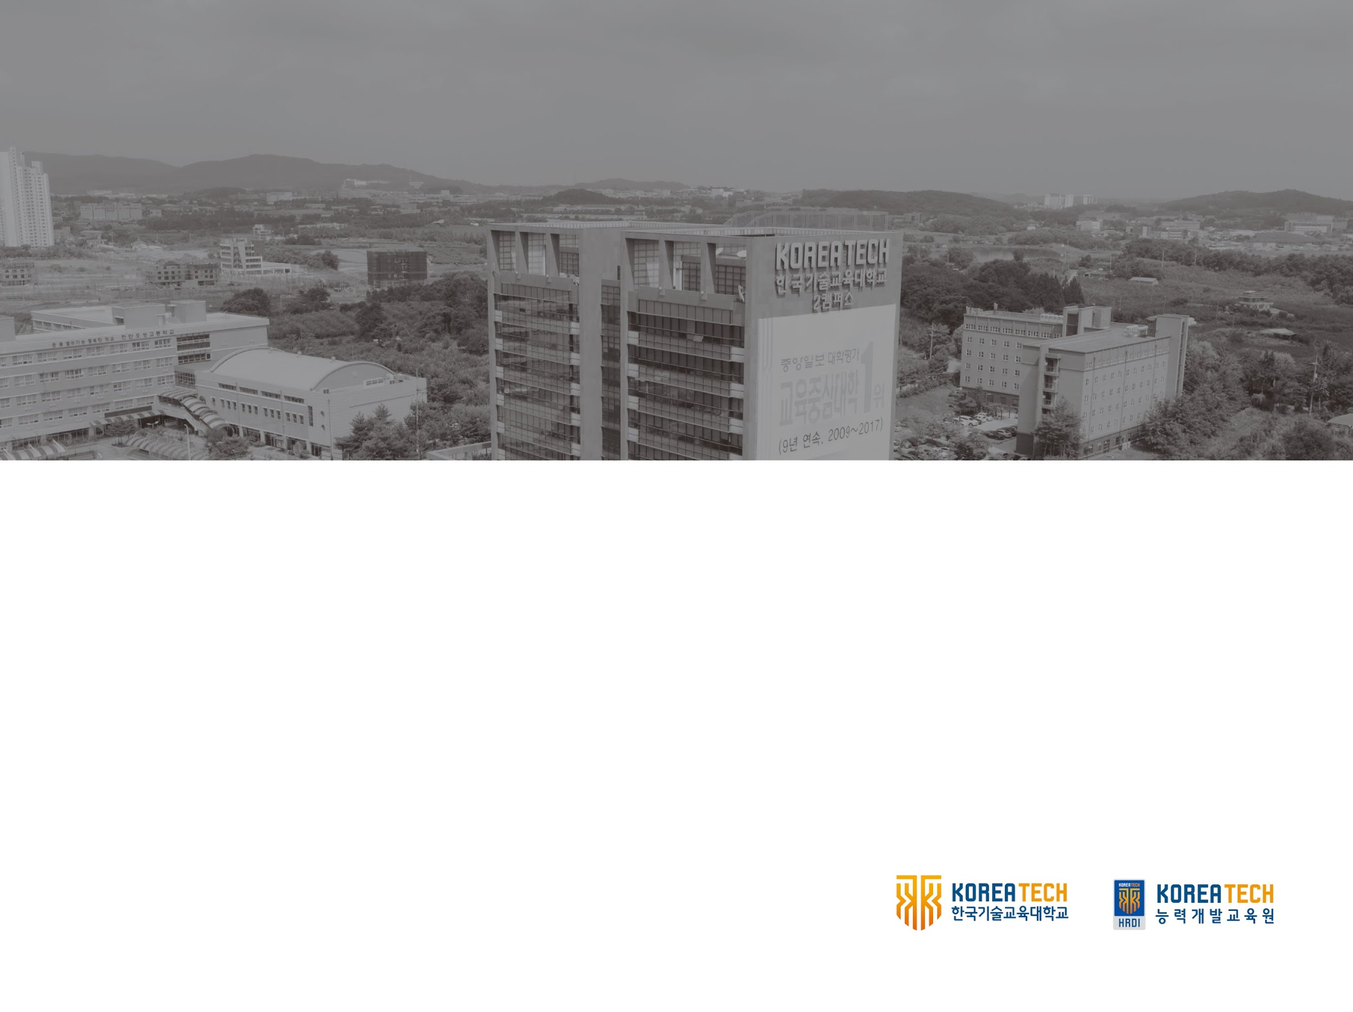


01
02
인공지능의 역사
AI - ML - DL
02-1 인공지능이란?
02-2 머신러닝(Machine Learning) 이란?
02-3 딥러닝(Deep Learning) 이란?

Slide 3
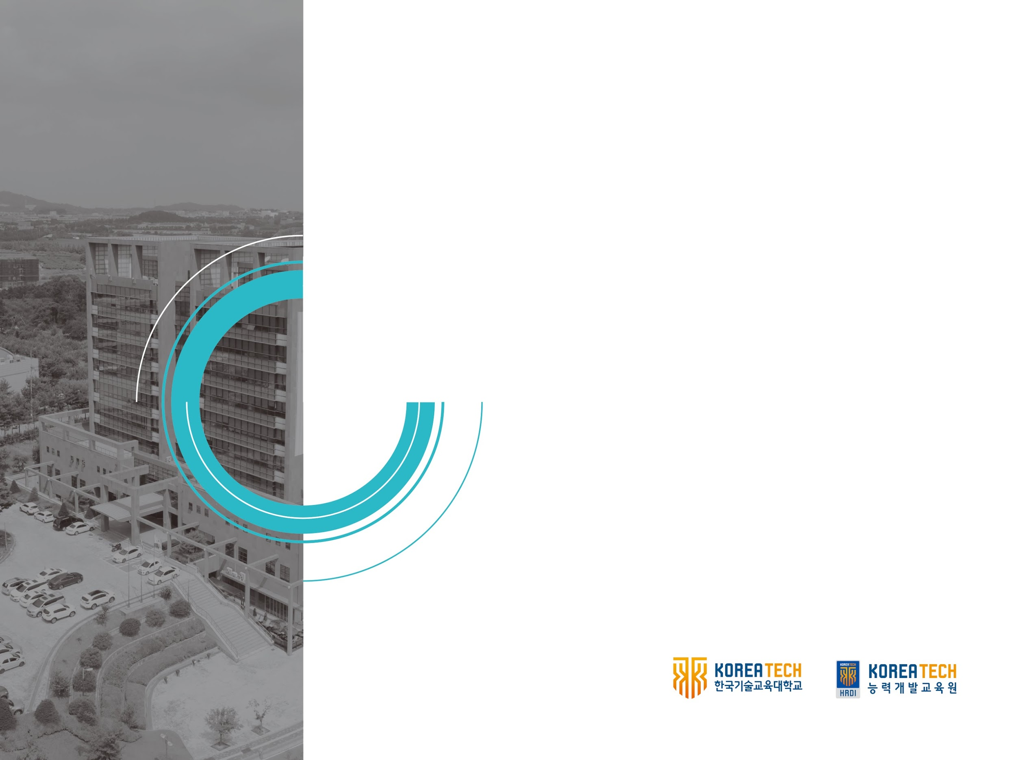
인공지능 소개
01
인공지능의 역사

Slide 4

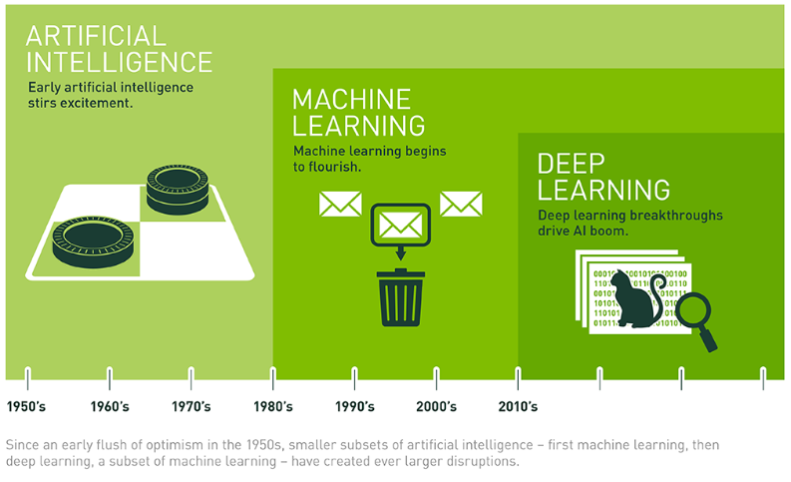
01
인공지능의 역사
인공지능, 머신러닝, 딥러닝의 역사
출처: https://www.datasciencecentral.com/profiles/blogs/artificial-intelligence-vs-machine-learning-vs-deep-learning
Notes:
AI - 초기 인공지능 시작되고 처음 접한 사람들이 흥분하기 시작함. ML - 머신러닝이 융성하기 시작함. 딥러닝 - 딥러닝의 시작으로 인공지능의 붐이 일어남.
*1950년대 (ex: IBM) 컴퓨터와 전산학 의 흥미와 낙천적인 생각으로 여기저기 부분적인 인공지능이 생겨난후, 부분적인 머신러닝, 그리고 딥러닝.

Slide 5
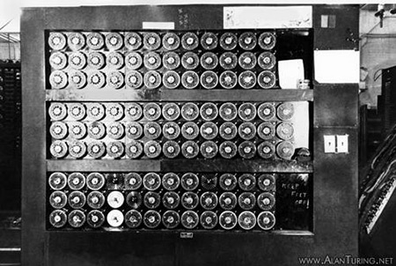
01
인공지능의 역사
인공지능의 시작
기계 지능의 개념에 관한 독창적인 논문들
매컬러(Warren McCulloch)
- 신경 행동에서 내재적 사고의 논리적 계산
튜링(Alan Turing)
- 기계와 지능의 계산
리클라이더(J.C.R. Licklider)
- 인간과 컴퓨터의 공생
Notes:
이당시는 인공지능과 기계지능을 같은 개념으로 사용하고 있다.
기계 이름 - Enigma
A Logical Calculus of the Ideas Immanent in Nervous Activity ,Warren McCulloch, 1943
On Computing Machinery and Intelligence, Alan Turing,1950
Man-Computer Symbiosis ,J.C.R. Licklider

Slide 6
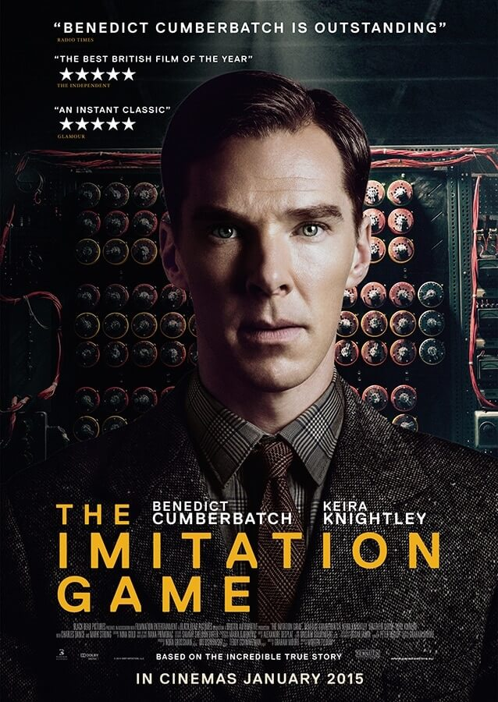

01
인공지능의 역사
인공지능의 시작
앨런 매티슨 튜링
수학자, 암호학자, 논리학자
튜링기계
튜링테스트
튜링상
컴퓨터 과학(Computer Science)의 아버지
Notes:
수상
알고리즘과 계산 개념
앨런 매티슨 튜링(영어: Alan Mathison Turing, OBE, FRS, 1912년 6월 23일 ~ 1954년 6월 7일)은 영국의 수학자, 암호학자, 논리학자이자 컴퓨터 과학의 선구적 인물이다. 알고리즘과 계산 개념을 튜링 기계라는 추상 모델을 통해 형식화함으로써 컴퓨터 과학의 발전에 지대한 공헌을 했다.[2][3][4]
튜링 테스트의 고안으로도 유명하다. ACM에서 컴퓨터 과학에 중요한 업적을 남긴 사람들에게 매년 시상하는 튜링상은 그의 이름을 따 제정한 것이다. 이론 컴퓨터 과학과 인공지능 분야에 지대한 공헌을 했기 때문에 "컴퓨터 과학의 아버지"라고 불린다.

Slide 7
01
인공지능의 역사
인공지능의 겨울 (AI Winter)
크게 1974-1980년 그리고 1987-1993년 시기를 말함.
1970-75: 국방위 연구및 프로젝트 기관의 실망과 비판 DARPA’s (Defense Advanced Research Projects Agency) frustration
1980s 동시에 머신러닝이 등장하기 시작함.
Notes:
인공 지능의 역사에서 AI 겨울은 자금 감소와 인공 지능 연구에 대한 관심의시기입니다. [1] 기간은 핵 겨울의 아이디어에 비유하여 화폐로 주조되었다. [2] 이 분야는 여러 가지 과대 선전을 경험하고, 실망과 비판, 자금 삭감, 새로 관심 관심 년 또는 수십 년 뒤를 따랐다.
1987: collapse of the LISP machine market
1988: cancellation of new spending on AI by the Strategic Computing Initiative
1993: resistant to new expert systems deployment and maintenance
In the history of artificial intelligence, an AI winter is a period of reduced funding and interest in artificial intelligence research.[1] The term was coined by analogy to the idea of a nuclear winter.[2] The field has experienced several hype cycles, followed by disappointment and criticism, followed by funding cuts, followed by renewed interest years or decades later.

Slide 8
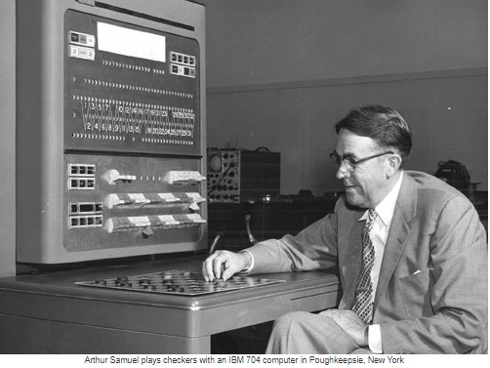
01
인공지능의 역사
머신러닝의 시작
1959년, 아서 사무엘은 기계 학습을 "기계가 일일이 코드로 명시하지 않은 동작을 데이터로부터 학습하여 실행할 수 있도록 하는 알고리즘을 개발하는 연구 분야"라고 정의하였다.
출처: https://en.wikipedia.org/wiki/Arthur_Samuel
Notes:
최근 들어 수많은 관심을 받고 있는 머신러닝은 사실 1959년 처음 등장한, 50세가 훌쩍 넘은 중장년(?) 기술입니다. 머신러닝이라는 용어가 처음 등장한 것은 스탠포드대의 아서 사무엘(Arthur Samuel) 교수가1959년 발표한 논문 ‘체커 게임을 활용한 머신러닝에 관한 연구(Some Studies in Machine Learning Using the Game of Checkers)’입니다. -
출처: https://www.samsungsds.com/global/ko/news/story/1203246_2919.html

Slide 9
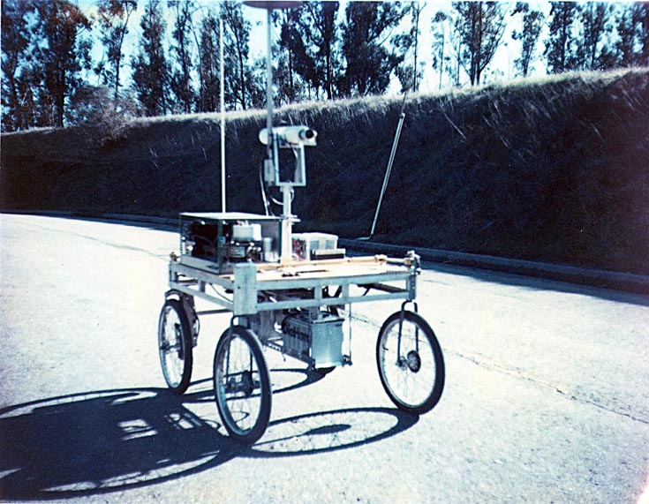
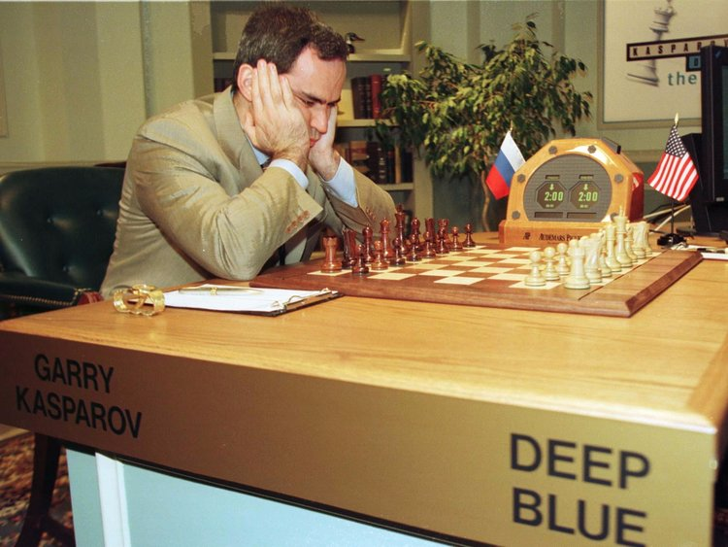
01
인공지능의 역사
머신러닝/딥러닝의 역사 (1980s - 2010s)
1979 - 스탠포드 대학의 학생들은 자체적으로 방의 장애물을 탐색 할 수있는 "스탠포드 카트"를 발명
1985 - Terry Sejnowski는 아기가 말하는것과 같은 방식으로 단어 발음을 배우는 NetTalk를 발명
1997 - IBM의 Deep Blue가 체스에서 세계 챔피언을 이김
출처: https://www.forbes.com/sites/bernardmarr/2016/02/19/a-short-history-of-machine-learning-every-manager-should-read/#2f803ca115e7
Notes:
머신러닝과 인공지능이 겹치고, 딥러닝과도 겹침.
The system derived its playing strength mainly from brute force computing power. It was a massively parallel, RS/6000 SP Thin P2SC-based system with 30 nodes, with each node containing a 120 MHz P2SC microprocessor, enhanced with 480 special purpose VLSI chess chips
https://www.forbes.com/sites/bernardmarr/2016/02/19/a-short-history-of-machine-learning-every-manager-should-read/#2f803ca115e7
1979 — Students at Stanford University invent the “Stanford Cart” which can navigate obstacles in a room on its own.
1985 — Terry Sejnowski invents NetTalk, which learns to pronounce words the same way a baby does.
1997 — IBM’s Deep Blue beats the world champion at chess.

Slide 10
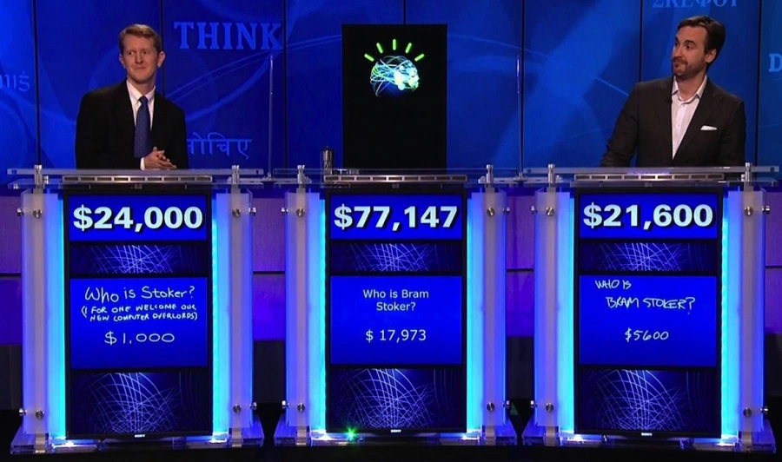
01
인공지능의 역사
머신러닝/딥러닝의 역사 (1980s - 2010s)
2006 - Geoffrey Hinton은 컴퓨터가 이미지와 비디오의 대상과 텍스트를 볼 수있게 해주는 새로운 알고리즘을 설명하기 위해 "Deep Learning"이라는 용어를 사용.
2010 - Microsoft MSFT + 0 % Kinect는
초당 30 회의 속도로 20 개의 인간
기능을 추적 할 수 있으므로 사람들은
동작 및 동작을 통해 컴퓨터와 상호
작용을 함.
2011 - IBM의 Watson은 Jeopardy에서
인간을 이김.
출처: https://www.forbes.com/sites/bernardmarr/2016/02/19/a-short-history-of-machine-learning-every-manager-should-read/#2f803ca115e7
Notes:
머신러닝과 인공지능이 겹치고, 딥러닝과도 겹침.
The system derived its playing strength mainly from brute force computing power. It was a massively parallel, RS/6000 SP Thin P2SC-based system with 30 nodes, with each node containing a 120 MHz P2SC microprocessor, enhanced with 480 special purpose VLSI chess chips
https://www.forbes.com/sites/bernardmarr/2016/02/19/a-short-history-of-machine-learning-every-manager-should-read/#2f803ca115e7
1979 — Students at Stanford University invent the “Stanford Cart” which can navigate obstacles in a room on its own.
1985 — Terry Sejnowski invents NetTalk, which learns to pronounce words the same way a baby does.
1997 — IBM’s Deep Blue beats the world champion at chess.

Slide 11
인공지능 소개
02
AI - ML - DL
인공지능-머신러닝-딥러닝

Slide 12
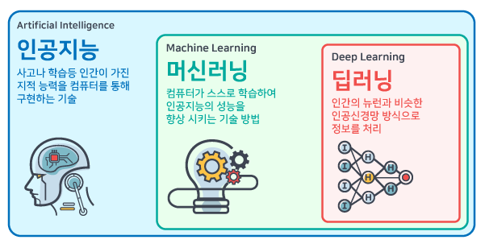
02
AI - ML - DL
AI - ML - DL
출처: http://tobetong.com/?p=9393&ckattempt=1
Notes:
원래 NLP는 시스템의 독해 역량만을 가리키는 용어였으나 시간이 지나며 이제는 모든 언어적 활동을 일컫는 단어로 자리 잡았다. NLP의 하위 카테고리로는 컴퓨터가 자체적으로 커뮤니케이션할 수 있는 자연어 구사(NLG, natural language generation), 그리고 속어, 발음 실수, 맞춤법 실수 등 언어의 다양한 변수까지 이해할 수 있는 자연어 이해(NLU, natural language understanding) 등이 있다.
강인공지능, 약인공지능

Slide 13
02
AI - ML - DL
02-1 인공지능이란?
인공지능에는 어떤것들이 있나?
자연어처리 (NLP - Natural language processing)
*머신러닝 (Machine Learning)
로보틱 (Robotics) - 스마트 자동차(무인 자동차), 스마트 팩토리, 스마트 홈...
비전 (Vision) - 컴퓨터 비전(Image recognition)
Speech - speech to text, text to speech, translation
Notes:
원래 NLP는 시스템의 독해 역량만을 가리키는 용어였으나 시간이 지나며 이제는 모든 언어적 활동을 일컫는 단어로 자리 잡았다. NLP의 하위 카테고리로는 컴퓨터가 자체적으로 커뮤니케이션할 수 있는 자연어 구사(NLG, natural language generation), 그리고 속어, 발음 실수, 맞춤법 실수 등 언어의 다양한 변수까지 이해할 수 있는 자연어 이해(NLU, natural language understanding) 등이 있다.
강인공지능, 약인공지능

Slide 14
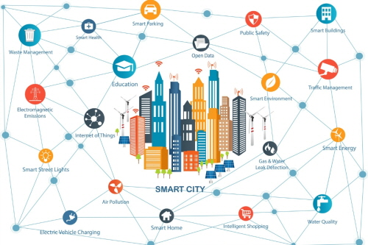
02
AI - ML - DL
02-1 인공지능이란?
Notes:
미국의 관점에서 보면.
IoT - Internet of Things
Smart Health - 의학 - Theranos 사건
Smart Home - 구글홈, 아마존 알렉사

Slide 15
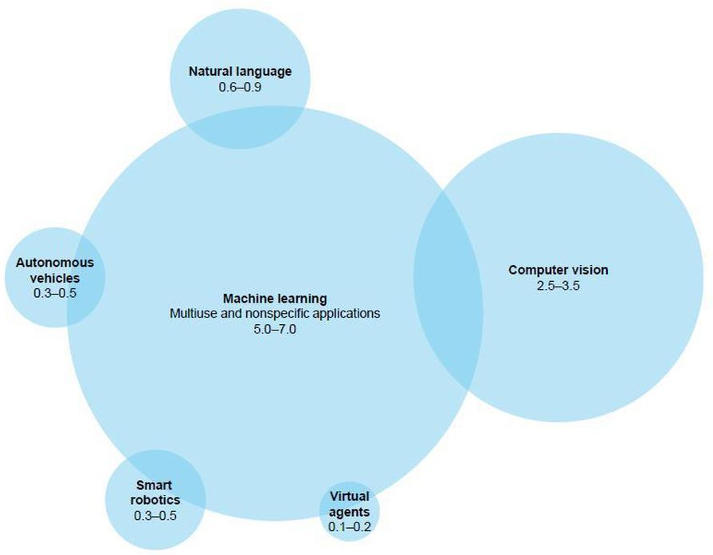
02
AI - ML - DL
02-1 인공지능이란?
AI관련 회사 외부투자
Forbes.com
2016년 기준
단위: $billion
(1조1300억원)
출처: Capital IQ; Pitchbook; Dealogic; McKinsey Global Institute analysis

Slide 16
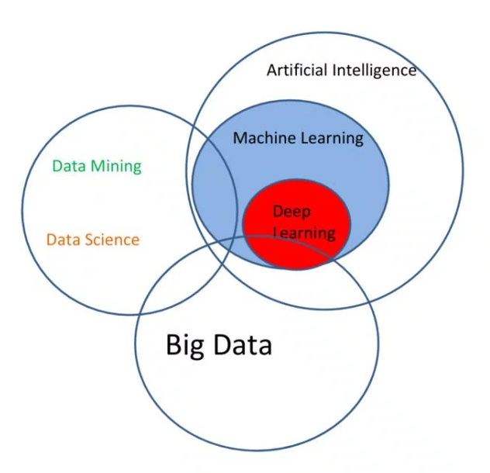
02
AI - ML - DL
02-1 인공지능이란?
Data Mining,
Data Science,
Big Data
데이터 마이닝 - 통계적 규칙이나 패턴
데이터 과학 - 통계학, 수학, 프로그래밍, 데이터
Notes:
내 주위의 소프트웨어 엔지니어/프로그래머.
데이터 마이닝(data mining)은 대규모로 저장된 데이터 안에서 체계적이고 자동적으로 통계적 규칙이나 패턴을 찾아 내는 것이다. 다른 말로는 KDD(데이터베이스 속의 지식 발견, knowledge-discovery in databases)라고도 일컫는다.
데이터 과학 - 통계학, 수학, 프로그래밍, 문제해결능력, 데이터를 기발한 방법으로 캐치하는 능력, 패턴을 찾기 위해 문제를 색다르게 바라보는 능력들을 갖추어야 합니다. 또한 데이터를 정제하고 준비하고 조정하는 활동들을 해야 합니다.
빅데이터는 기존의 응용 프로그램으로는 효과적으로 처리할 수 없는 엄청난 양의 데이터를 말합니다. 빅데이터의 처리는 집계되거나 조직되지 않은 로데이터로 시작되며, 단일 컴퓨터의 메모리에 저장하는 것은 거의 불가능합니다.

Slide 17
02
AI - ML - DL
02-2 머신러닝(Machine Learning) 이란?
What is Machine Learning?
지도학습 (Supervised Learning)
회귀분석 (Regression)
분류 (Classification)
비지도학습(자율학습) (Unsupervised Learning)
군집화 (Clustering)
차원축소 (Dimensionality Reduction)
강화훈련 (Reinforcement Learning)

Slide 18
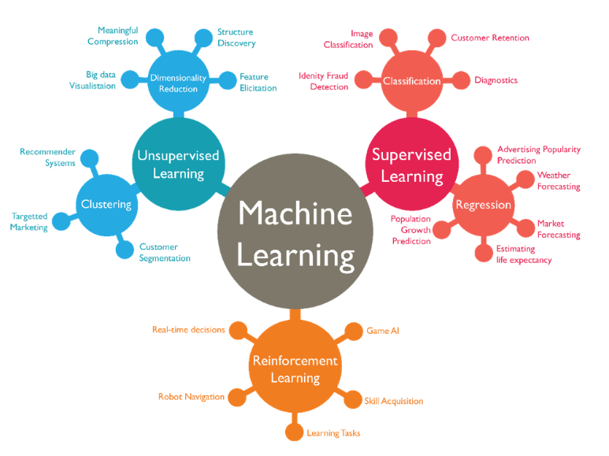
02
AI - ML - DL
02-2 머신러닝(Machine Learning) 이란?
지도학습
-회귀분석
-분류
비지도학습 (자율학습)
-군집화
-차원축소
강화훈련
Notes:
지도학습, 비지도학습, 강화훈련은 학습하는 방법을 기반으로 나뉘어진 개념이고,
이 학습하는 방법과 상관없이 Deep Learning은 알고리즘과 모델훈련을 기반으로 생겨난 개념이다. CNN
따라서 둘은 다른 시각으로 분류되어 졌기때문에 동시에 사용되어진다. 예) 지도학습을 기반으로 한 딥러닝 모델.
예) 알파고 - 강화학습을 기반으로 한 딥러닝 모델.

Slide 19
02
AI - ML - DL
02-2 머신러닝(Machine Learning) 이란?
지도학습 (Supervised Learning)
지도 학습(Supervised Learning)은 데이터에 대한 레이블(Label)-명시적인 정답-이 주어진 상태에서 컴퓨터를 학습시키는 방법이다.
즉, [데이터(data), 레이블(label)] 형태로 학습을 진행하는 방법이다.
대표적으로 분류(Classification)와 회귀(Regression)가 있다.
Source: https://dataconomy.com/2015/01/whats-the-difference-between-supervised-and-unsupervised-learning

Slide 20
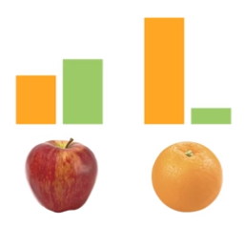
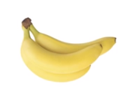
02
AI - ML - DL
02-2 머신러닝(Machine Learning) 이란?
분류 (Classification)
사과 사진과 오렌지 사진
(데이터) 오렌지색 40% 와 연두색 60% => (레이블) 사과
(데이터) 오렌지색 90% 와 연두색 10% => (레이블) 오렌지
바나나 사진은?

Slide 21
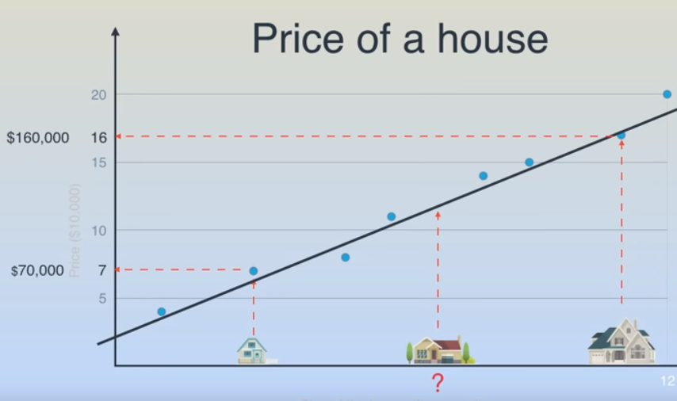
02
AI - ML - DL
02-2 머신러닝(Machine Learning) 이란?
회귀 (Regression)
Small size = $70,000
Large size = $160,000
Medium size = $120,000
위치, 학군, 방#, 층…

Slide 22
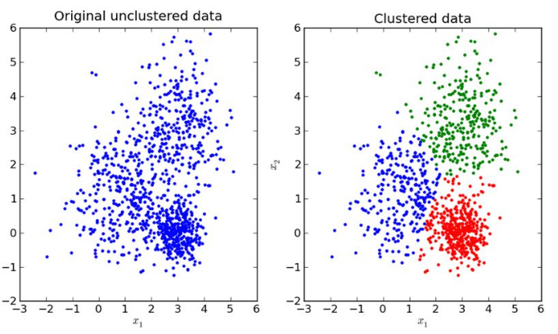
02
AI - ML - DL
02-2 머신러닝(Machine Learning) 이란?
비지도학습 (Unsupervised Learning)
비지도 학습(Supervised Learning)은 데이터에 대한 레이블(Label)-명시적인 정답-이 안 주어진 상태에서 컴퓨터를 학습시키는 방법이다.
비지도 학습은 데이터의
숨겨진(Hidden) 특징(Feature)이나
구조를 발견하는데 사용된다.
군집화(Clustering)가
가장 큰 예이다.
Notes:
조류학 전문가가 아니더라도, 새 사진 모음을 보고 깃털 색깔이나 크기, 부리 모양 같은 단서를 통해 대강 종을 구분하는 것은 할 수 있습니다. 이것이 바로 자율 학습을 위한 가장 흔한 적용인 군집화가 이루어지는 방식입니다. 딥러닝 모델은 서로 비슷해 보이는 학습 데이터를 찾아 그룹으로 만듭니다.
딥러닝에서 Unsupervised Learning 방법론으로 주로 사용되는 구조는 Autoencoders이다.

Slide 23

02
AI - ML - DL
02-2 머신러닝(Machine Learning) 이란?
강화학습 (Reinforcement Learning)
행동심리학에서 영감을 받았으며, 어떤 환경 안에서 정의된 에이전트가 현재의 상태를 인식하여, 선택 가능한 행동들 중 보상을 최대화하는 행동 혹은 행동 순서를 선택하는 방법이다.

Slide 24
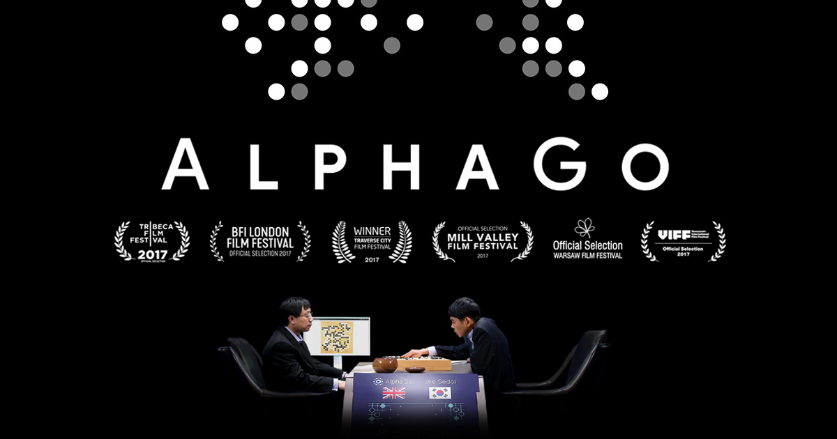
02
AI - ML - DL
02-2 머신러닝(Machine Learning) 이란?
강화학습 (Reinforcement Learning)

Slide 25
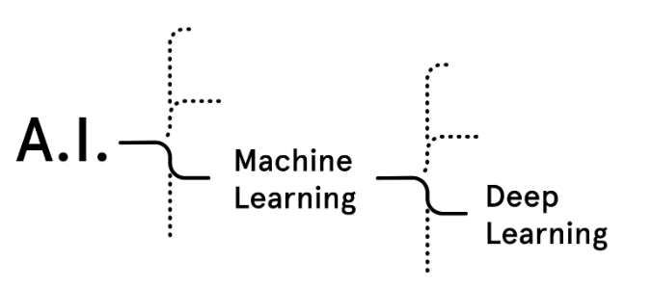

02
AI - ML - DL
02-3 딥러닝(Deep Learning) 이란?
딥러닝 (Deep Learning)
다층 신경망의 계산
(Computation of multi-layer
neural network)
인공신경망
(Artificial Neural Network;
ANN)
Notes:
특히 구글이 딥 러닝 전문가 기업인 딥마인드(Deep Mind)를 인수하고, 페이스북이 딥 러닝 대가인 뉴욕대학의 얀 러쿤(Yann LeCun) 교수를 인공지능 센터장으로 모셔갔으며, 중국의 구글이라 불리는 바이두에서도 기계학습 분야의 스타 학자 스탠포드 대학의 앤드류 응(Andrew Ng) 교수를 모셔가는 등, 지금은 바야흐로 딥 러닝 인재전쟁에 가까운 모습입니다.

Slide 26
02
AI - ML - DL
02-3 딥러닝(Deep Learning) 이란?
딥러닝 (Deep Learning) 3가지 성공요인
비지도학습 방법을 이용한 전처리과정 (Pre-processing)
군집화 -> 특히 함을 보이는 것들은 과감히 무시하는 알고리즘
컨볼루셔널 뉴럴 네트워크 (Convolutional Neural Network)
before: 특징지도(feature map) - 사람 / 학습 - 알고리즘
after: 특징지도 + 학습 포함시킨 알고리즘.
리커런트 뉴럴 네트워크 (Recurrent Neural Network)
매 순간 인공신경망 구조를 쌓아올림.
Notes:
앞서 힌톤 교수가 2006년에 제안했던 것이 바로 이 방법입니다. 비지도 학습방법을 간단히 설명하자면 ‘이건 사과’, ‘이건 고양이’, ‘이건 사람’과 같은 “가르침” 없이 그냥 사과, 고양이, 사람을 다 던져놓고 구분하라고 시키는 학습 방법인데요, 그렇게 되면 아무래도 컴퓨터는 비슷한 것끼리 군집(cluster)을 찾게 되겠죠.
알고리즘은 군집화하는 과정에서 특이한 놈들은 과감하게 무시하게 되고, 결과적으로 노이즈 감소의 효과를 얻게 됩니다. 이렇게 비지도 학습방법으로 데이터를 고르게 잘 손질할 수 있고, 이것을 깊은 인공신경망(=딥 러닝망)에 넣으면 앞서 제기한 함정들에 훨씬 적게 빠진다는 것입니다. 이것이 바로 딥 러닝의 최초 진일보였죠.
RNN은 매 순간마다 인공신경망 구조를 쌓아올렸다고 생각하시면 되는데요, 예를 들면 100초면 100개의 인공신경망을 쌓아올린 거죠. (그래서 딥 러닝 중에 가장 깊은 구조라고도 불립니다) 시계열 데이터(Time-series data)란 시간의 흐름에 따라 변하는 데이터를 말하는데요, 예를 들면 주가도 시간에 따라 변하고, 사람의 움직임도 시간에 따라 변하고, 비디오도 시간에 따라 변하죠. 이러한 시계열 데이터에서 탁월한 성능을 보여주는 딥 러닝 방법이 바로 리커런트 뉴럴 네트워크(RNN)입니다.

Slide 27
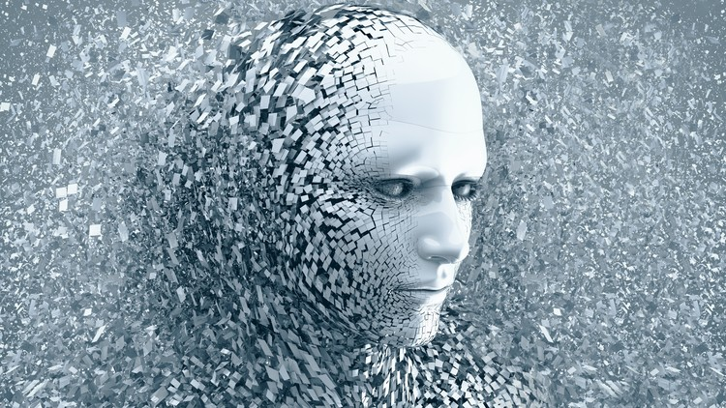
End of slide
source: https://www.udemy.com/artificial-intelligence-az/
Notes:
Slack Talk - 인공지능(머신러닝, 딥러닝)이 사용되는 예를 찾아보자.
웹싸이트에서 인공지능을 사용하지 않는곳을 찾아보자.(사용되면 진짜 편하겠다)
아마존, 유투브 / netflix에서 잘못해서 본 영화관련된 recommendation data을 지울수 있는 방법은 없을까?

